Slide 1
Aspek Sosiologis dalam Desain Komunikasi Visual

Slide 2
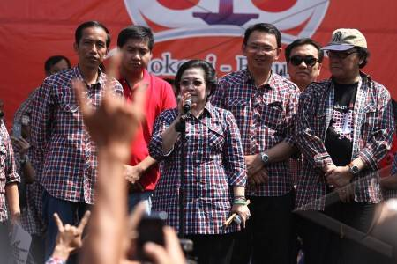

Slide 3
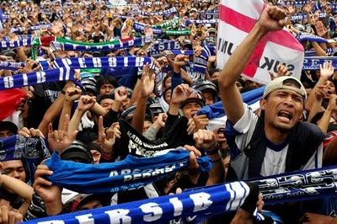

Slide 5
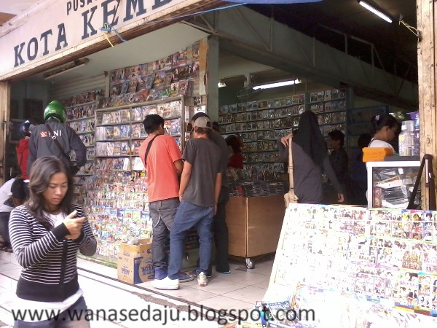

Slide 7
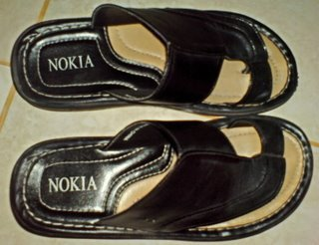

Slide 8
BUDAYA BENDA
PERILAKU MANUSIA
NILAI ESTETIKA
DAMPAK SOSIAL
PERUBAHAN SOSIAL
PEMBANGUNAN
NASIONAL
SOSIOLOGI DESAIN
WACANA
DESAIN
KEBUDAYAAN
KREATIF

Slide 9
Pertumbuhan ilmu-ilmu desain
DESAIN
MANAJEMEN
DESAIN
ESTETIKA
DESAIN
TINJAUAN DESAIN
SOSIOLOGI
DESAIN
FILSAFAT
DESAIN
SEJARAH
DESAIN
METODOLOGI
DESAIN
PRAKSIS
DESAIN
DESAIN
PRODUK
DESAIN
INTERIOR
DESAIN
GRAFIS
DESAIN
ARSITEKTUR
DESAIN
TEKSTIL

Slide 10
LATAR BELAKANG
Aktivitas hidup manusia senantiasa melibatkan karya-karya desain.
Karya desain menjadi jejak kebudayaan suatu masyarakat yang tidak hanya memiliki fungsi yang mampu menyelesaikan berbagai permasalahan tetapi juga mengandung nilai-nilai hidup dari masyarakat pengusungnya.
Keilmuan desain merupakan ilmu yang terbuka.
MASYARAKAT
BENDA
SISTEM NILAI

Slide 11
SOSIOLOGI DESAIN
Merupakan suatu ilmu pengetahuan yang mempelajari perilaku individu, sekelompok orang atau masyarakat yang dipengaruhi oleh karya desain tertentu atau sebaliknya yaitu karya-karya desain yang menciptakan situasi sosial tertentu dengan pendekatan-pendekatan secara komprehensif.
Mengamati wacana desain secara dinamis, yang terfokuskepada budaya benda, perilaku manusia terhadap kebendaan (gaya hidup), sistem nilai estetik kebendaan, dampak sosial budaya benda, aspek komunikasi, perubahan sosial kebendaan, persepsi terhadap ruang, kebijakan yang berkaitan dengan kebendaan/ fisikal/ komunikasi visual.

Slide 12
TERMINOLOGI SOSIOLOGI
Sosiologi berasal dari kata Latin “Socius” yang berarti kawan ( dapat juga diartikan sebagai pergaulan hidup manusia atau masyarakat), dan kata Yunani “Logos” berarti kata atau pembicaraan sehingga akhirnya berarti Ilmu.
Secara lebih luas, sosiologi adalah ilmu tentang masyarakat.
Sosiologi memfokuskan pada kajian hubungan antar individu dan proses yang timbul dari hubungan-hubungan tersebut.

